Slide 1
F题
考虑动态规划
转移方式：n-1 ----> n
转移方程 dp[n]=dp[n-1]+(前n-1个数里有多少个和他的使用的数的种类相同)
转换思路：用一个数组记录每个不同种类有多少个数，直接加上答案即可
考虑用一个数num来区别不同种类,则转移方程为dp[n]=dp[n-1]+cnt[num]
考虑一个数(0<=x<=9) 出现，则num的二进制第x为记为1，否则记为0
从头到尾进行遍历记录即可
空间复杂度O(2<<10) 时间复杂度(n*log(n))

Slide 2
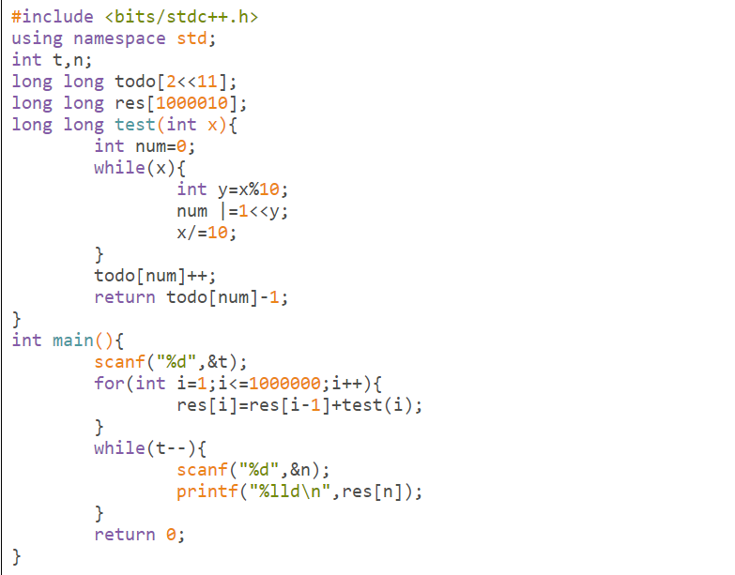
代码
徐才峻

